Slide 1

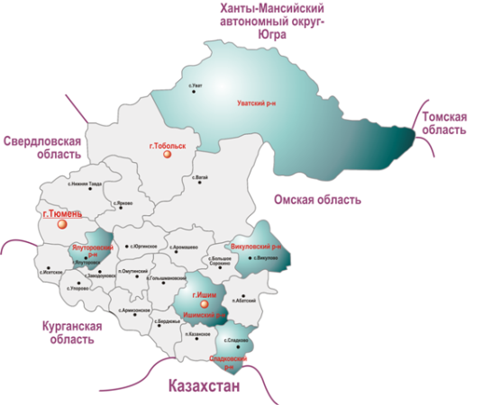
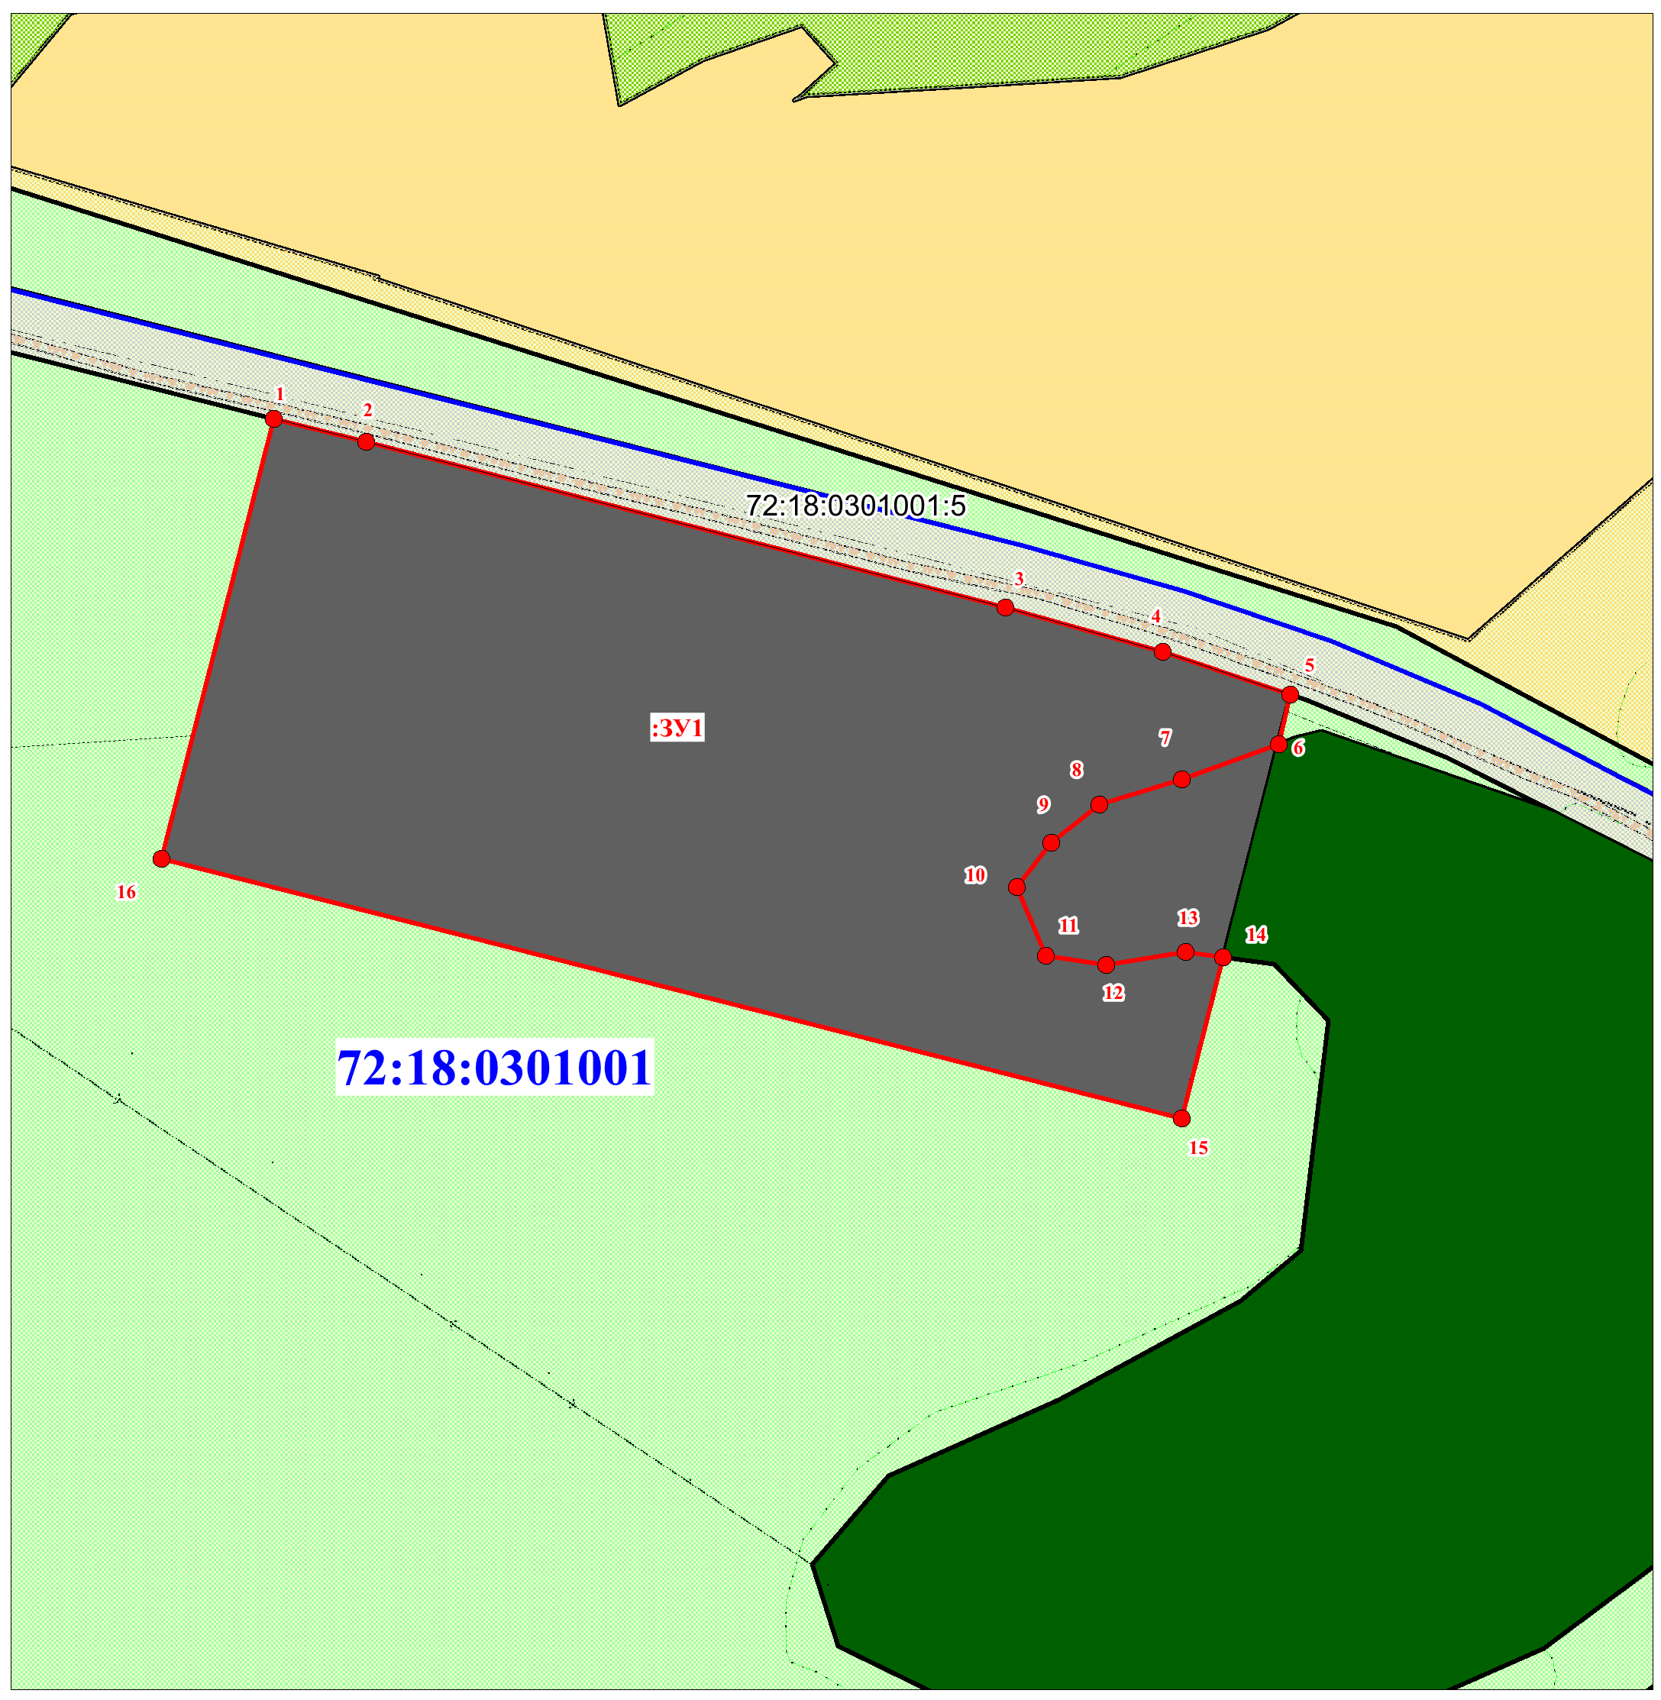
Тюменская область, Уватский район,
с. Демьянское
Инвестиционная площадка для организации промышленного производства
Площадь площадки | 48 595 кв.м.
Кадастровый номер участка/квартала | 72:18:0301001:289
Собственник | …………………………..
Категория земель | земли населенных пунктов
Вид разрешенного использования | производственная деятельность
Электроснабжение | Вл-10 кВ проходит вблизи южной границы участка
Газоснабжение | отсутствует
Водоснабжение | От центрального водопровода поселка.
Канализация
Подъездные пути | Имеется дорога в асфальтовом покрытии
Телефонизация/интернет | Центральная сеть. Имеется возможность подключения.
Удаленность от ближайшей Ж/Д станции | 47 км до ЖД Демьянка
Стоимость аренды/выкупа | Стоимость аренды земельного участка будет установлена после постановки участка на кадастровый учет.
Дополнительная информация о земельном участке | Общая численность с.Демьянское составляет 1894 человека
Данные о заявителе | Начальник отдела экономики и стратегического развития администрации Уватского муниципального района Давшевская Елена Викторовна тел. 8(34561) 28038, +79829827446 E-mail: economiсa_uvat@mail.ru
650
 | - границы земельного участка
Notes:
1

Slide 2
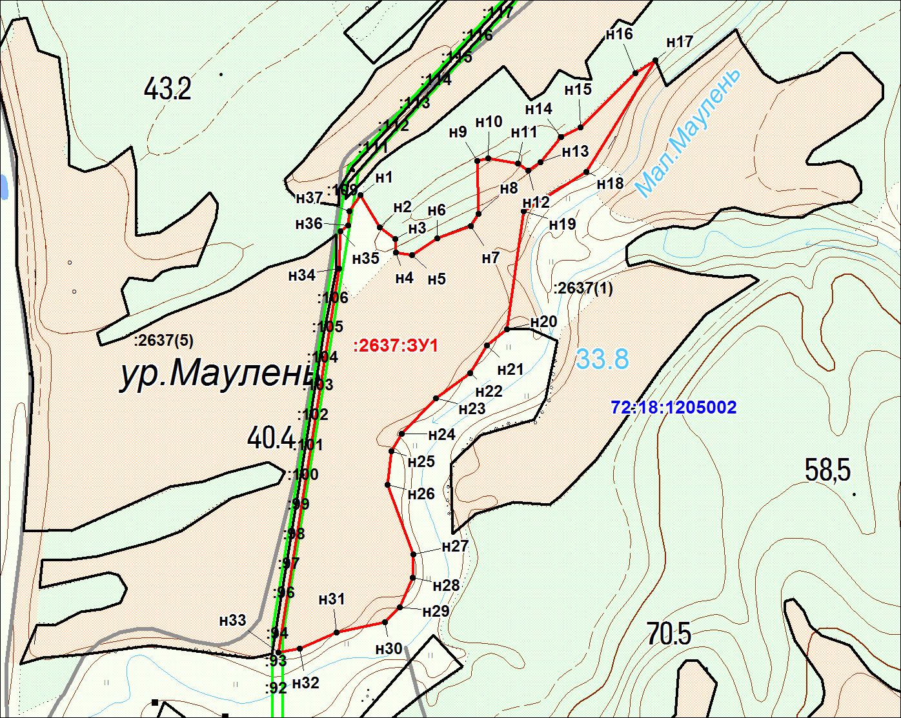
Тюменская область, Уватский район,
Горнослинкинское сельское поселение
Инвестиционная площадка для организации сельскохозяйственного производства
Площадь площадки | 231 717 кв.м.
Кадастровый номер участка/квартала | 72:18:1205002:241
Собственник | …………………………..
Категория земель | сельскохозяйственного назначения
Вид разрешенного использования | Для сельскохозяйственного производства
Электроснабжение | Вл-10 кВ проходит вдоль западной границы участка
Газоснабжение | отсутствует
Водоснабжение | отсутствует
Канализация
Подъездные пути | отсутствует
Телефонизация/интернет
Удаленность от ближайшей Ж/Д станции | 39 км до ЖД Юность-Комсомольская
Стоимость аренды/выкупа | Стоимость аренды земельного участка будет установлена после постановки участка на кадастровый учет.
Дополнительная информация о земельном участке | Общая численность с. Горнослинкино составляет 606 человек
Данные о заявителе | Начальник отдела экономики и стратегического развития администрации Уватского муниципального района Давшевская Елена Викторовна тел. 8(34561) 28038, +79829827446 E-mail: economiсa_uvat@mail.ru
 | - границы земельного участка
Notes:
2

Slide 3

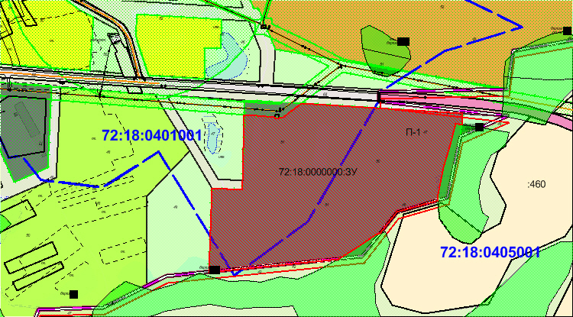
Тюменская область, Уватский район,
д. Солянка, улица Новая, 1б
Инвестиционная площадка для реализации промышленного производства
Площадь площадки | 76 736 кв.м
Кадастровый номер участка/квартала | 72:18:0000000:3123
Собственник | …………………………..
Категория земель | земли населенных пунктов
Вид разрешенного использования | Производственная деятельность
Электроснабжение | Вл-10 кВ проходит вдоль северной границы участка
Газоснабжение | отсутствует.
Водоснабжение | От центрального водопровода поселка.
Канализация | отсутствует
Подъездные пути | Имеется дорога в щебеночном покрытии
Телефонизация/интернет | Центральная сеть . Имеется возможность подключения.
Удаленность от ближайшей Ж/Д станции | 73 км до ЖД Юность-Комсомольская
Стоимость аренды/выкупа | Стоимость аренды земельного участка будет установлена после постановки участка на кадастровый учет.
Дополнительная информация о земельном участке | Общая численность Юровского сельского поселения составляет 372 человека
Данные о заявителе | Начальник отдела экономики и стратегического развития администрации Уватского муниципального района Давшевская Елена Викторовна тел. 8(34561) 28038, +79829827446 E-mail: economiсa_uvat@mail.ru
 | - границы земельного участка

Slide 4
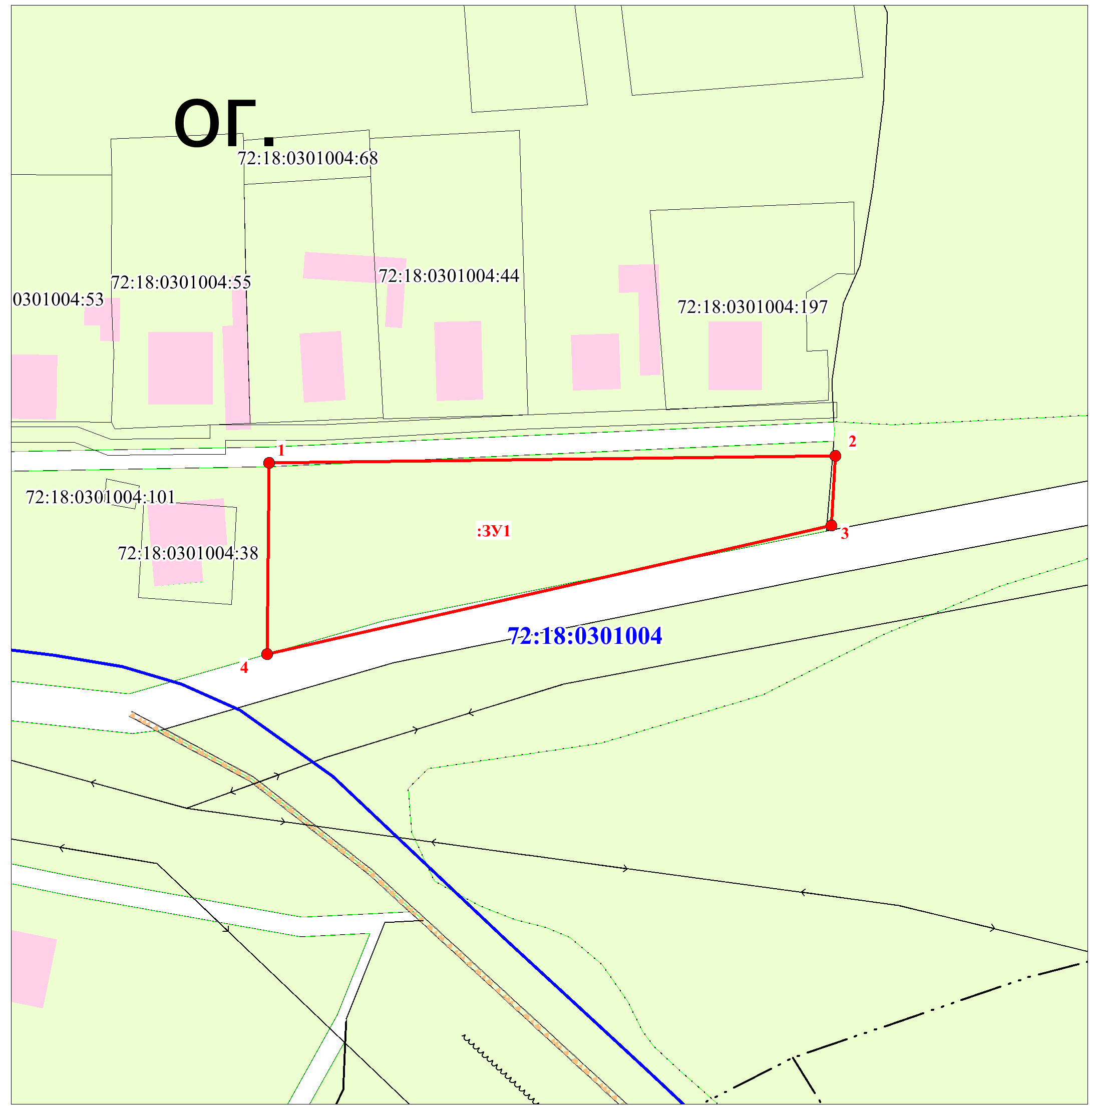
Тюменская область, Уватский район,
с. Демьянское, улица Полевая, 4
Инвестиционная площадка для
организации магазина
Площадь площадки | 4 737 кв.м.
Кадастровый номер участка/квартала | 72:18:0301004:895
Собственник | …………………………..
Категория земель | земли населенных пунктов
Вид разрешенного использования | магазины
Электроснабжение | Вл-10 кВ проходит в 40 метрах в западном направлении.
Газоснабжение | отсутствует
Водоснабжение | От центрального водопровода поселка.
Канализация | отсутствует
Подъездные пути | Имеется дорога в асфальтовом покрытии
Телефонизация/интернет | Центральная сеть. Имеется возможность подключения.
Удаленность от ближайшей Ж/Д станции | 47 км до ЖД Демьянка
Стоимость аренды/выкупа | Стоимость аренды земельного участка будет установлена после постановки участка на кадастровый учет.
Дополнительная информация о земельном участке | Общая численность с. Демьянское составляет 1894 человек
Данные о заявителе | Начальник отдела экономики и стратегического развития администрации Уватского муниципального района Давшевская Елена Викторовна тел. 8(34561) 28038, +79829827446 E-mail: economiсa_uvat@mail.ru
 | - Граница земельного участка

Slide 5
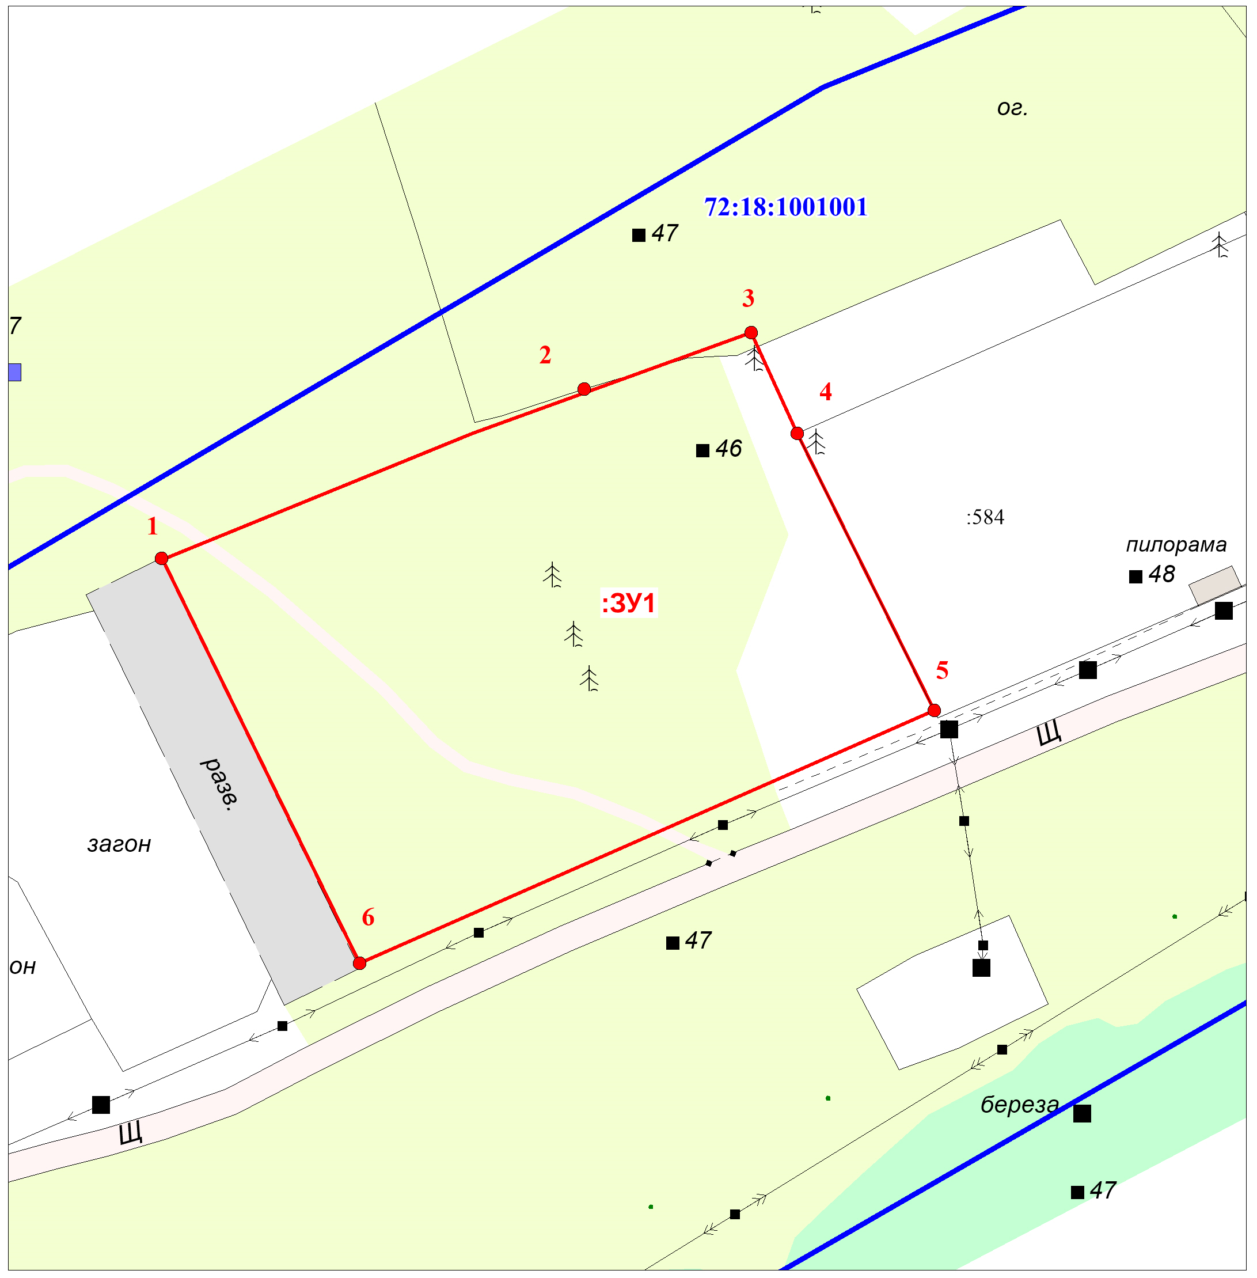
Тюменская область, Уватский район,
с. Красный яр, ул. Лесная, 12в
Инвестиционная площадка для
организации промышленного производства
Площадь площадки | 13 320 кв.м.
Кадастровый номер участка/квартала
Собственник | …………………………..
Категория земель | земли населенных пунктов
Вид разрешенного использования | Производственная деятельность
Электроснабжение | Вл-10 кВ проходит вдоль южной границы участка
Газоснабжение | отсутствует
Водоснабжение | От центрального водопровода поселка.
Канализация | отсутствует
Подъездные пути | Дорога в щебеночном покрытии
Телефонизация/интернет | Центральная сеть. Имеется возможность подключения.
Удаленность от ближайшей Ж/Д станции | 73 км до ЖД Юность-Комсомольская
Стоимость аренды/выкупа | Стоимость аренды земельного участка будет установлена после постановки участка на кадастровый учет.
Дополнительная информация о земельном участке | Общая численность с. Красный яр составляет 316 человек
Данные о заявителе | Начальник отдела экономики и стратегического развития администрации Уватского муниципального района Давшевская Елена Викторовна тел. 8(34561) 28038, +79829827446 E-mail: economiсa_uvat@mail.ru
 | границы земельного участка

Slide 6
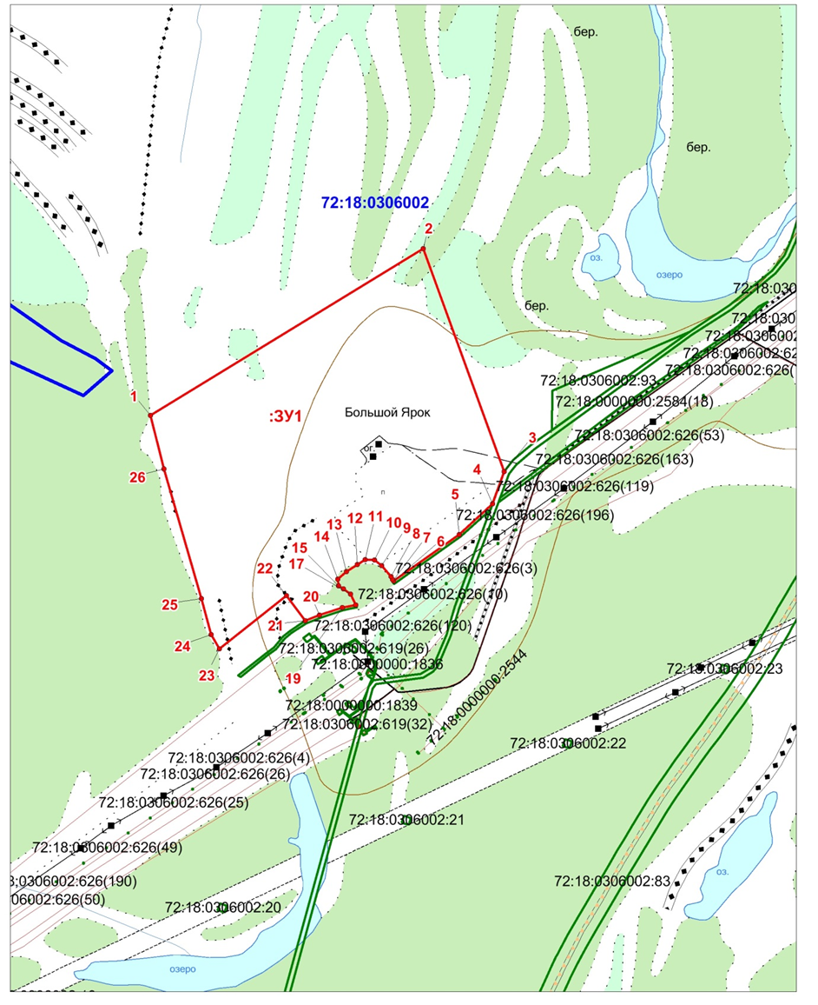
Тюменская область, Уватский район,
Демьянское сельское поселение, зем. участок 92
Инвестиционная площадка для
организации промышленного производства
Площадь площадки | 420 000 кв.м.
Кадастровый номер участка/квартала | 72:18:0306002:ЗУ1
Собственник | …………………………..
Категория земель | земли сельскохозяйственного использования
Вид разрешенного использования | Производственная деятельность
Электроснабжение | Вл-10 кВ проходит вдоль южной границы участка
Газоснабжение | отсутствует
Водоснабжение | отсутствует
Канализация | отсутствует
Подъездные пути | Дорога в асфальтовом покрытии
Телефонизация/интернет | Центральная сеть. Имеется возможность подключения.
Удаленность от ближайшей Ж/Д станции | 47 км до ЖД Демьянка
Стоимость аренды/выкупа | Стоимость аренды земельного участка будет установлена после постановки участка на кадастровый учет.
Дополнительная информация о земельном участке | Общая численность с. Демьянское составляет 1894 человека
Данные о заявителе | Начальник отдела экономики и стратегического развития администрации Уватского муниципального района Давшевская Елена Викторовна тел. 8(34561) 28038, +79829827446 E-mail: economiсa_uvat@mail.ru
 | границы земельного участка

Slide 7
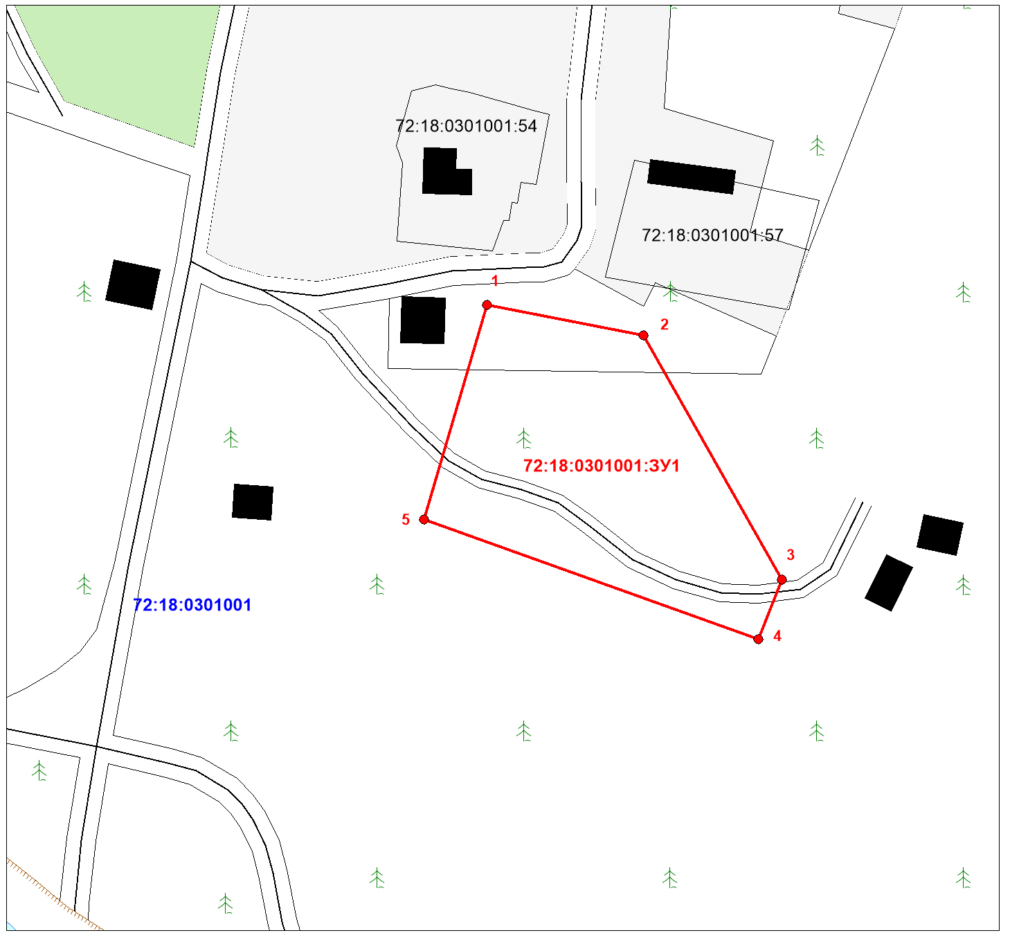
Тюменская область, Уватский район,
с. Демьянское, ул. Подгорная, 6а
Инвестиционная площадка для
строительства магазина
Площадь площадки | 5 199 кв.м.
Кадастровый номер участка/квартала | 72:18:0301003:ЗУ1
Собственник | …………………………..
Категория земель | земли населенных пунктов
Вид разрешенного использования | магазины
Электроснабжение | Вл-10 кВ проходит вдоль восточной границы участка
Газоснабжение | отсутствует
Водоснабжение | от центрального водопровода поселка
Канализация | от центральной канализации поселка
Подъездные пути | Дорога в асфальтовом покрытии
Телефонизация/интернет | Центральная сеть. Имеется возможность подключения.
Удаленность от ближайшей Ж/Д станции | 47 км до ЖД Демьянка
Стоимость аренды/выкупа | Стоимость аренды земельного участка будет установлена после постановки участка на кадастровый учет.
Дополнительная информация о земельном участке | Общая численность с. Демьянское составляет 1894 человека
Данные о заявителе | Начальник отдела экономики и стратегического развития администрации Уватского муниципального района Давшевская Елена Викторовна тел. 8(34561) 28038, +79829827446 E-mail: economiсa_uvat@mail.ru
 | - Границы земельного участка

Slide 8

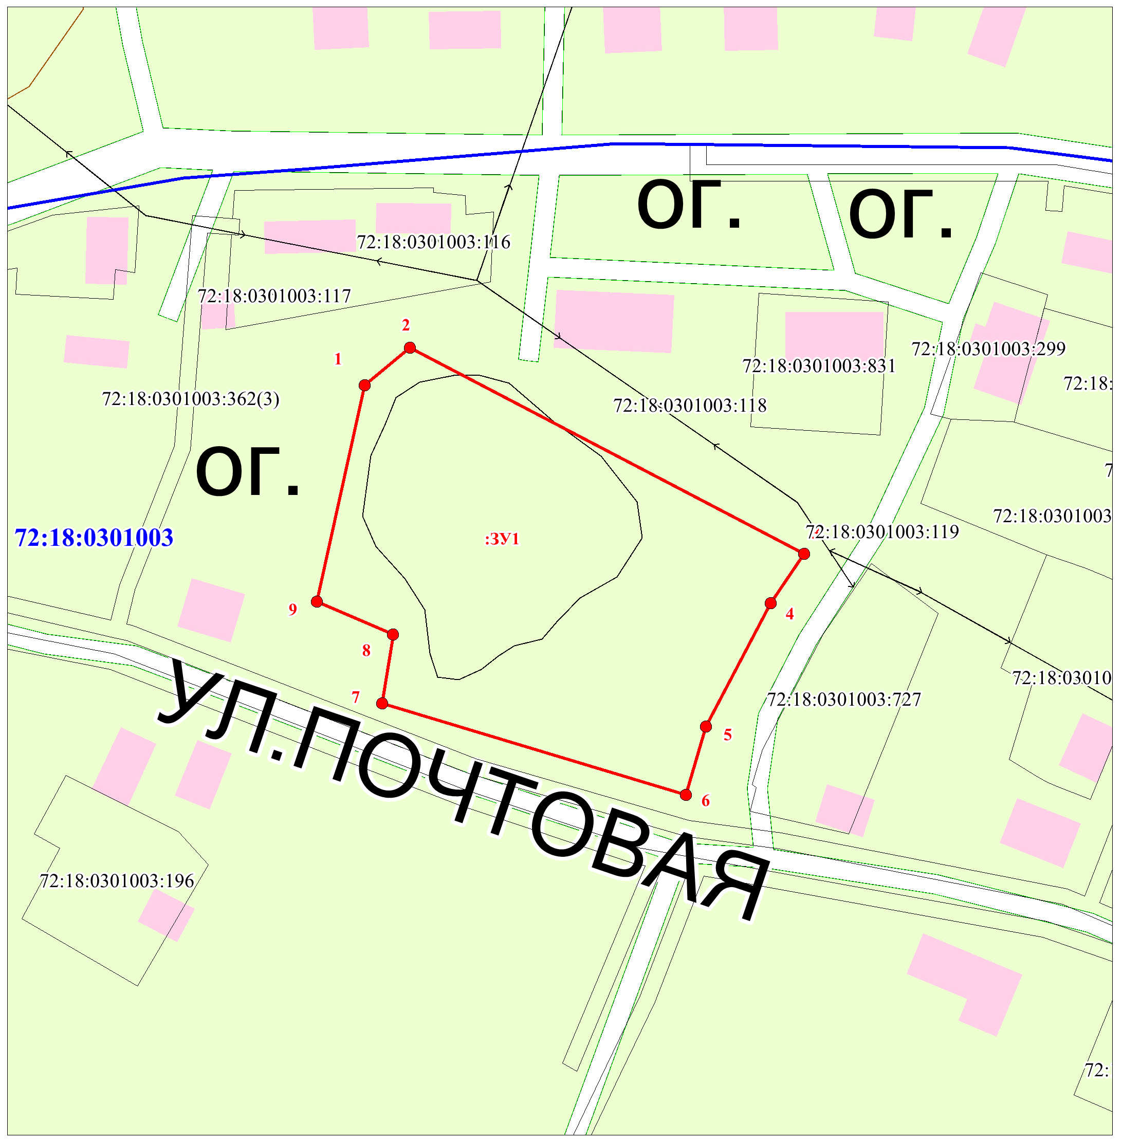
Тюменская область, Уватский район,
с. Демьянское, ул. Почтовая, 23
Инвестиционная площадка для
строительства нежилого здания
Площадь площадки | 7 756 кв.м.
Кадастровый номер участка/квартала | 72:18:0301003:ЗУ1 условный номер
Собственник | …………………………..
Категория земель | земли населенных пунктов
Вид разрешенного использования | магазины
Электроснабжение | Вл-10 кВт проходит вдоль северной границы участка.
Газоснабжение | отсутствует
Водоснабжение | от центрального водопровода поселка.
Канализация | Точки подключения к инженерным сетям определяются проектом, согласно расчетов и выданных технических условий
Подъездные пути | Дорога в асфальтовом покрытии
Телефонизация/интернет | Центральная сеть. Имеется возможность подключения.
Удаленность от ближайшей Ж/Д станции | 47 км до ЖД Демьянка
Стоимость аренды/выкупа | Стоимость аренды земельного участка будет установлена после постановки участка на кадастровый учет.
Дополнительная информация о земельном участке | Общая численность с.Демьянское составляет 1 894 человека
Данные о заявителе | Начальник отдела экономики и стратегического развития администрации Уватского муниципального района Давшевская Елена Викторовна тел. 8(34561) 28038, +79829827446 E-mail: economiсa_uvat@mail.ru
 | границы земельного участка

Slide 9
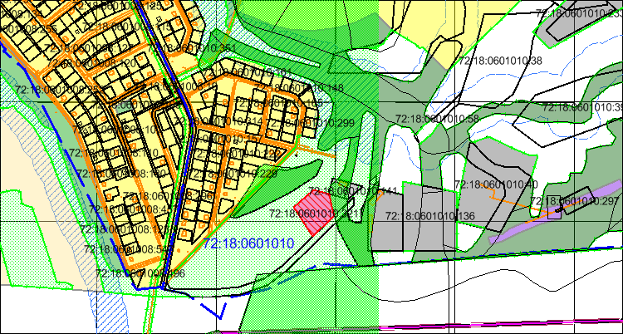
Тюменская область, Уватский район,
с. Уват, ул. Промышленная, 7
Инвестиционная площадка под
размещения автостоянки
Площадь площадки | 10 801 кв.м.
Кадастровый номер участка/квартала | 72:18:0601010:321
Собственник | …………………………..
Категория земель | земли населенных пунктов
Вид разрешенного использования | Площадка под размещение автостоянки
Электроснабжение | Вл-10 кВ (удаленность 200м)
Газоснабжение | Газопровод проходит вдоль восточной границы участка
Водоснабжение | Центральный водопровод проходит вдоль восточной границы участка
Канализация | Точки подключения к инженерным сетям определяются проектом, согласно расчетов и выданных технических условий
Подъездные пути | Дорога в асфальтовом покрытии
Телефонизация/интернет | Центральная сеть. Имеется возможность подключения.
Удаленность от ближайшей Ж/Д станции | 36 км (ст. Юность-Комсомольская)
Стоимость аренды/выкупа | Стоимость аренды земельного участка будет установлена после постановки участка на кадастровый учет.
Дополнительная информация о земельном участке | Общая численность с. Уват составляет 5083 человека
Данные о заявителе | Начальник отдела экономики и стратегического развития администрации Уватского муниципального района Давшевская Елена Викторовна тел. 8(34561) 28038, +79829827446 E-mail: economiсa_uvat@mail.ru
 | -границы земельного участка

Slide 10
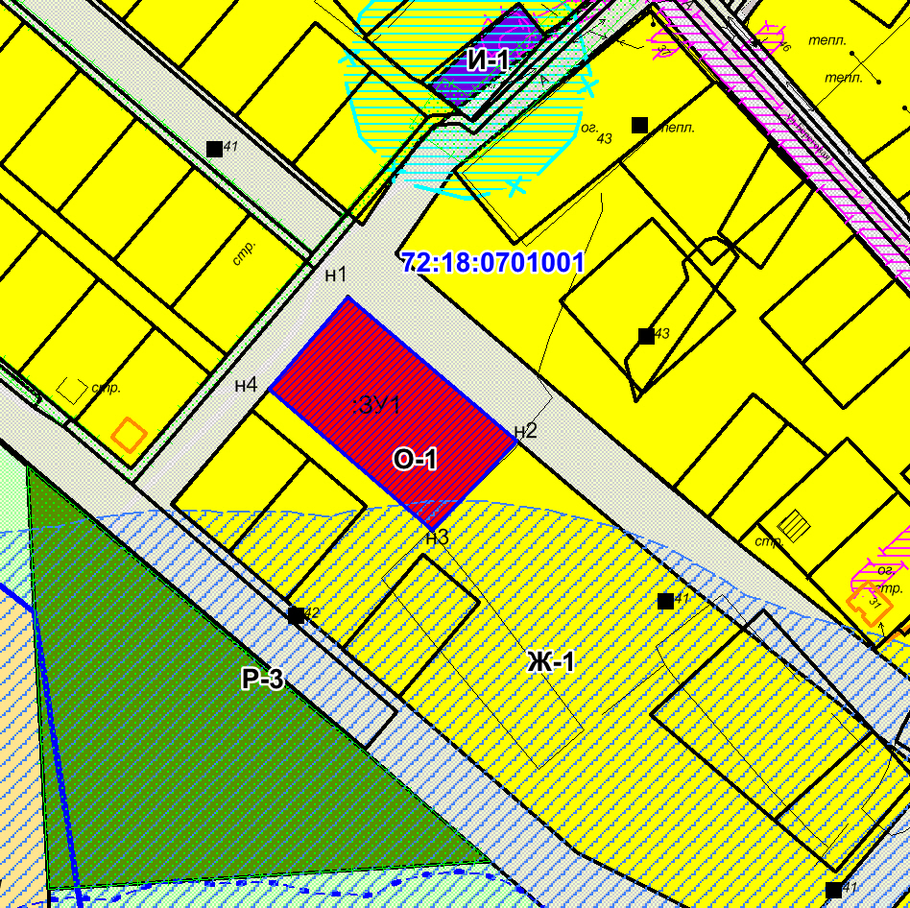
Тюменская область, Уватский район,
с. Ивановка, ул. Омелинская, 29
Инвестиционная площадка для
строительства нежилого здания
Площадь площадки | 4 378 кв.м.
Кадастровый номер участка/квартала | 72:18:0701001:923
Собственник | …………………………..
Категория земель | земли населенных пунктов
Вид разрешенного использования | магазины
Электроснабжение | Вл-0,4 кВ проходит вдоль западной границы земельного участка
Газоснабжение | Газопровод проходит вдоль западной границы участка
Водоснабжение | Центральный водопровод (удаленность 20м)
Канализация | Точки подключения к инженерным сетям определяются проектом, согласно расчетов и выданных технических условий
Подъездные пути | Имеется дорога в щебеночном покрытии
Телефонизация/интернет | Центральная сеть. Имеется возможность подключения.
Удаленность от ближайшей Ж/Д станции | 44 км (ст. Юность-Комсомольская) п. Туртас
Стоимость аренды/выкупа | Стоимость аренды земельного участка будет установлена после постановки участка на кадастровый учет.
Дополнительная информация о земельном участке | Общая численность с. Ивановка составляет 768 человек
Данные о заявителе | Начальник отдела экономики и стратегического развития администрации Уватского муниципального района Давшевская Елена Викторовна тел. 8(34561) 28038, +79829827446 E-mail: economiсa_uvat@mail.ru
 | -границы земельного участка

Slide 11

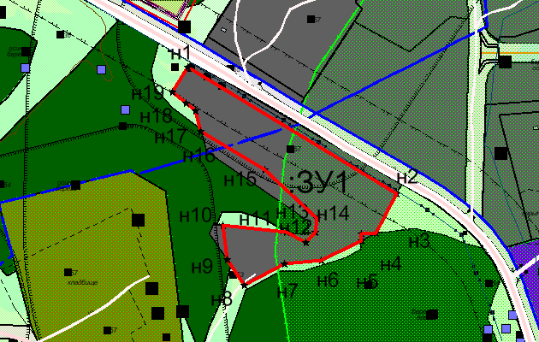
Тюменская область, Уватский район,
с. Демьянское, ул. Шоссейная, 17а
Инвестиционная площадка для организации коммунального обслуживания
Площадь площадки | 19 859 кв.м.
Кадастровый номер участка/квартала | 72:18:0000000:3097
Собственник | …………………………..
Категория земель | земли населенных пунктов
Вид разрешенного использования | коммунальное обслуживание
Электроснабжение | Вл-10 кВ (удаленность 100м)
Газоснабжение | отсутствует
Водоснабжение | отсутствует
Канализация
Подъездные пути | Дорога в щебеночном покрытии
Телефонизация/интернет | Центральная сеть . Имеется возможность подключения.
Удаленность от ближайшей Ж/Д станции | 47 км до ЖД Демьянка
Стоимость аренды/выкупа | Стоимость аренды земельного участка будет установлена после постановки участка на кадастровый учет
Дополнительная информация о земельном участке | Общая численность с. Демьянское составляет 1894 человека
Данные о заявителе | Начальник отдела экономики и стратегического развития администрации Уватского муниципального района Давшевская Елена Викторовна тел. 8(34561) 28038, +79829827446 E-mail: economiсa_uvat@mail.ru
 | -границы земельного участка

Slide 12

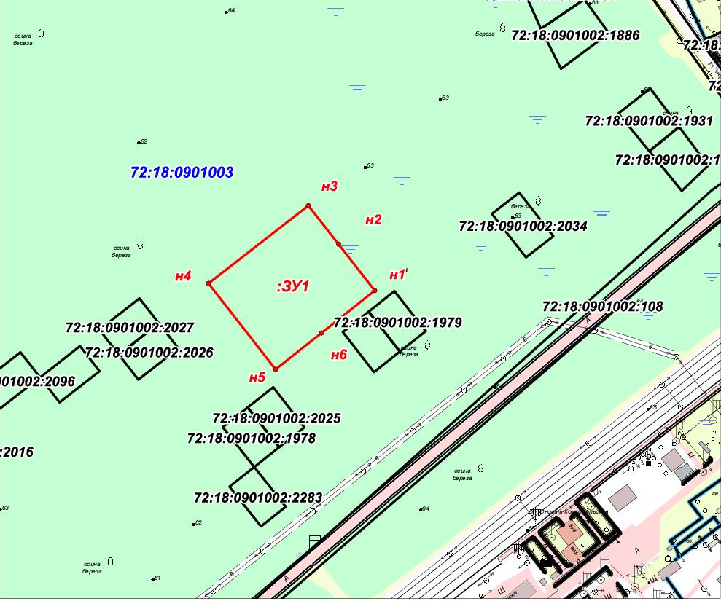
Тюменская область, Уватский район,
п. Туртас, микрорайон Дорожников
Инвестиционная площадка для
строительства магазина
Площадь площадки | 8 520 кв.м.
Кадастровый номер участка/квартала | 72:18:0901002:2341
Собственник | …………………………..
Категория земель | земли населенных пунктов
Вид разрешенного использования | магазины
Электроснабжение | Вл-10 кВ (удаленность 200м)
Газоснабжение | Газопровод высокого давления (удаленность 200м)
Водоснабжение | отсутствует
Канализация | отсутствует
Подъездные пути | отсутствуют
Телефонизация/интернет | Центральная сеть. Имеется возможность подключения.
Удаленность от ближайшей Ж/Д станции | ст. Юность-Комсомольская, п. Туртас
Стоимость аренды/выкупа | Стоимость аренды земельного участка будет установлена после постановки участка на кадастровый учет
Дополнительная информация о земельном участке | Общая численность п. Туртас составляет 5351 человек
Данные о заявителе | Начальник отдела экономики и стратегического развития администрации Уватского муниципального района Давшевская Елена Викторовна тел. 8(34561) 28038, +79829827446 E-mail: economiсa_uvat@mail.ru
 | -границы земельного участка

Slide 13
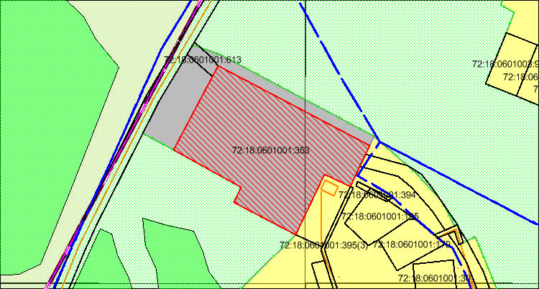
Тюменская область, Уватский район,
с. Уват, Механизаторов, 32
Инвестиционная площадка для строительства мини-завода по производству теплоблоков и тротуарной плитки
Площадь площадки | 13 450 кв.м.
Кадастровый номер участка/квартала | 72:18:0601001:353
Собственник | …………………………..
Категория земель | земли населенных пунктов
Вид разрешенного использования | Площадка для строительства мини-завода по производству теплоблоков и тротуарной плитки
Электроснабжение | Вл-10 кВ проходит вдоль западной границы участка
Газоснабжение | Газопровод проходит вдоль западной границы участка
Водоснабжение | Центральный водопровод (удаленность 20м)
Канализация
Подъездные пути | Имеется дорога в щебеночном покрытии
Телефонизация/интернет | Центральная сеть. Имеется возможность подключения.
Удаленность от ближайшей Ж/Д станции | 36 км (ст. Юность-Комсомольская)
Стоимость аренды/выкупа | Стоимость аренды земельного участка будет установлена после постановки участка на кадастровый учет.
Дополнительная информация о земельном участке | Общая численность с. Уват составляет 5083 человека
Данные о заявителе | Начальник отдела экономики и стратегического развития администрации Уватского муниципального района Давшевская Елена Викторовна тел. 8(34561) 28038, +79829827446 E-mail: economiсa_uvat@mail.ru
 | -границы земельного участка

Slide 14
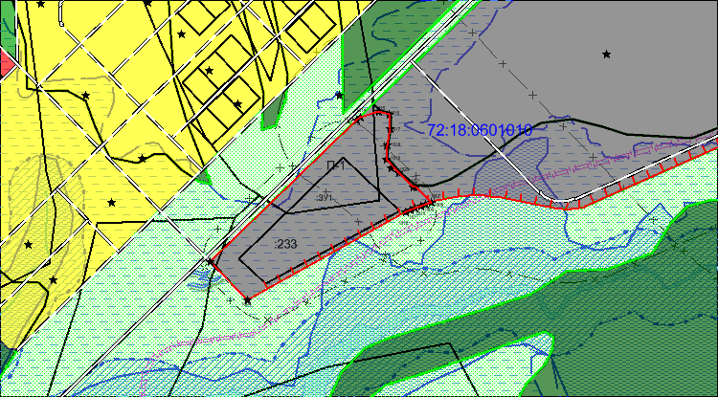
Тюменская область, Уватский район,
с. Уват, строительный, 78
Инвестиционная площадка под
производственную деятельность
Площадь площадки | 233 кв.м.
Кадастровый номер участка/квартала | 72:18:0601002:233
Собственник | …………………………..
Категория земель | земли населенных пунктов
Вид разрешенного использования | Площадка под производственную деятельность
Электроснабжение | Вл-10 кВ проходит вдоль западной границы участка
Газоснабжение | Газопровод высокого давления (удаленность 600м)
Водоснабжение | Центральный водопровод (удаленность 600м)
Канализация
Подъездные пути | Имеется дорога в асфальтовом покрытии
Телефонизация/интернет | Центральная сеть. Имеется возможность подключения.
Удаленность от ближайшей Ж/Д станции | 36 км (ст. Юность-Комсомольская)
Стоимость аренды/выкупа | Стоимость аренды земельного участка будет установлена после постановки участка на кадастровый учет.
Дополнительная информация о земельном участке | Общая численность с. Уват составляет 5083 человека
Данные о заявителе | Начальник отдела экономики и стратегического развития администрации Уватского муниципального района Давшевская Елена Викторовна тел. 8(34561) 28038, +79829827446 E-mail: economiсa_uvat@mail.ru
 | -границы земельного участка

Slide 15
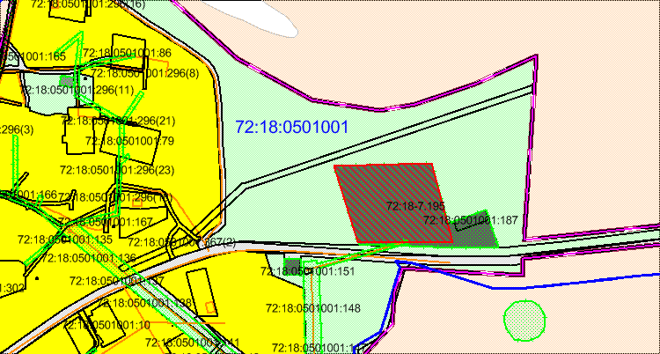
Тюменская область, Уватский район,
с. Осинник, Механизаторов, 15
Инвестиционная площадка под строительство производственной базы
Площадь площадки | 11 840 кв.м.
Кадастровый номер участка/квартала | 72:18:0501001:329
Собственник | …………………………..
Категория земель | земли населенных пунктов
Вид разрешенного использования | Площадка под производственную деятельность
Электроснабжение | ВЛ-0,4 кВ в границах участка
Газоснабжение | отсутствует
Водоснабжение | Центральный водопровод (удаленность 200м)
Канализация
Подъездные пути | Имеется дорога в асфальтовом покрытии
Телефонизация/интернет | Центральная сеть. Имеется возможность подключения.
Удаленность от ближайшей Ж/Д станции | 52 км (ст. Юность-Комсомольская)
Стоимость аренды/выкупа | Стоимость аренды земельного участка будет установлена после постановки участка на кадастровый учет.
Дополнительная информация о земельном участке | Общая численность с. Осинник составляет 773 человека
Данные о заявителе | Начальник отдела экономики и стратегического развития администрации Уватского муниципального района Давшевская Елена Викторовна тел. 8(34561) 28038, +79829827446 E-mail: economiсa_uvat@mail.ru
 | -границы земельного участка

